Slide 1

기상 상태에 따른 대기환경지수(AQI) 변화와 중요 요인에 대한 연구
김대양,태정수,아타케 마사아키,이영한,정영애

Slide 2
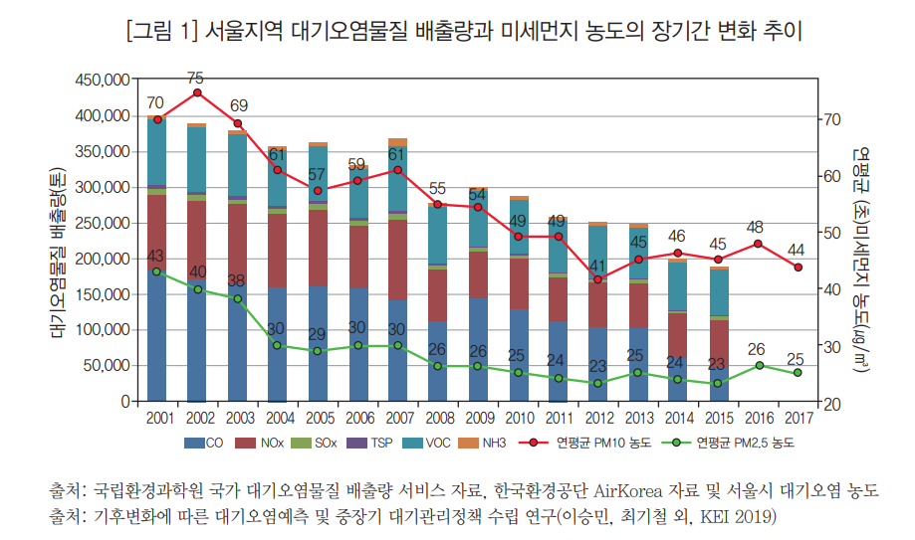
1 연구 배경
2002년부터 2012년 까지 연평균 5.3%에서 2012년부터 2021년까지 3.1%로 둔화되었으며, 현재는 2%대에 머물러 있다.
산업단지 조성을 고려하는 기업들의 참고가 되길 바란다.
(그림 1) 서울지역 미세먼지 농도의 변화 추이

Slide 3

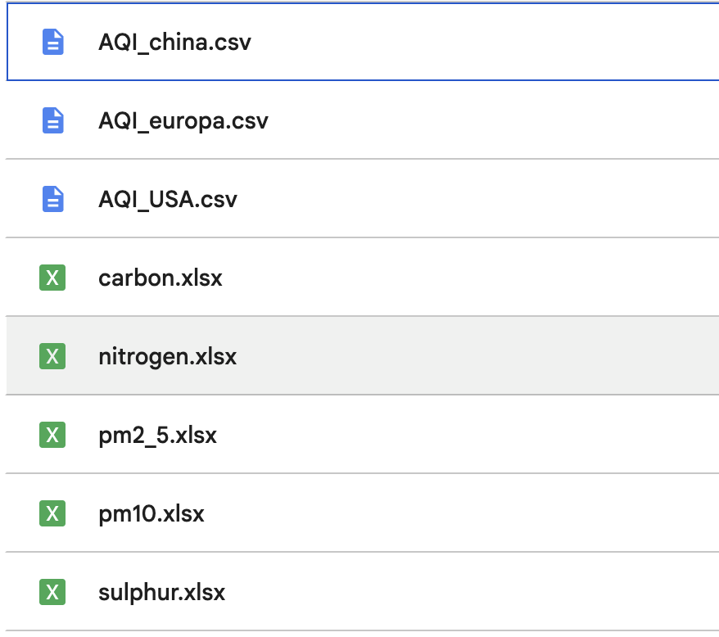
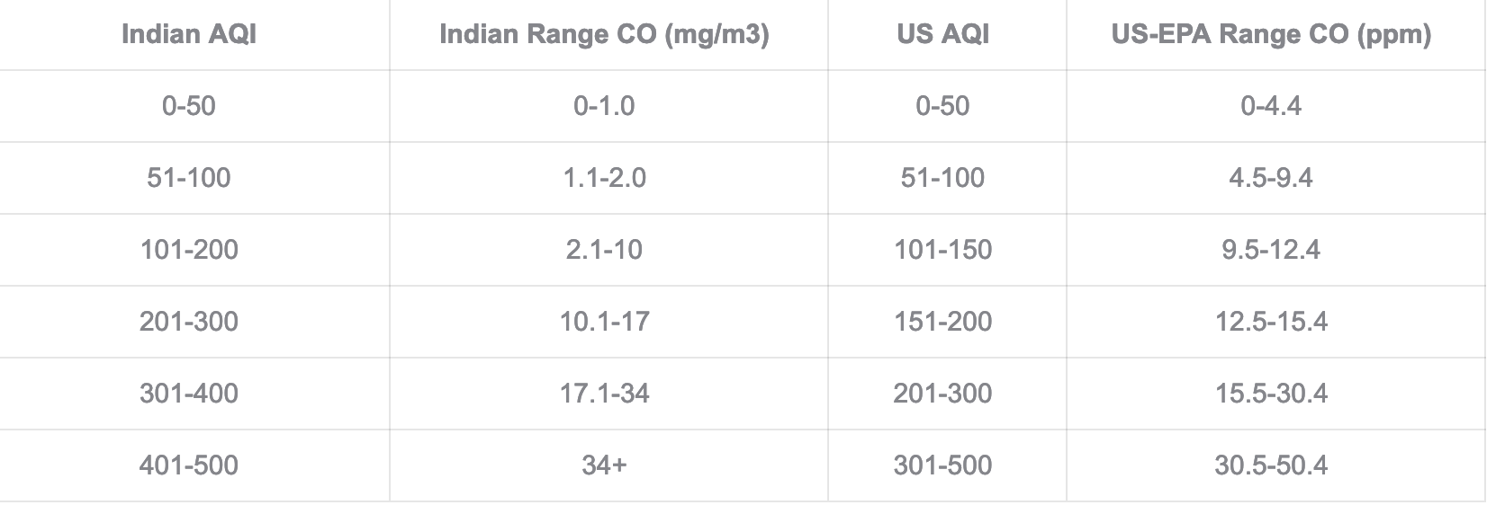
2 연구 내용
2.1 분석 배경
(식 1) 대기질 지수
AQI (대기질 지수)
대기 오염의 정도를 나타내는 지표.
대기의 질을 비교 가능.
(그림 2) 나라별 AQI의 기준 및 데이터 준비
https://www.pranaair.com/

Slide 4
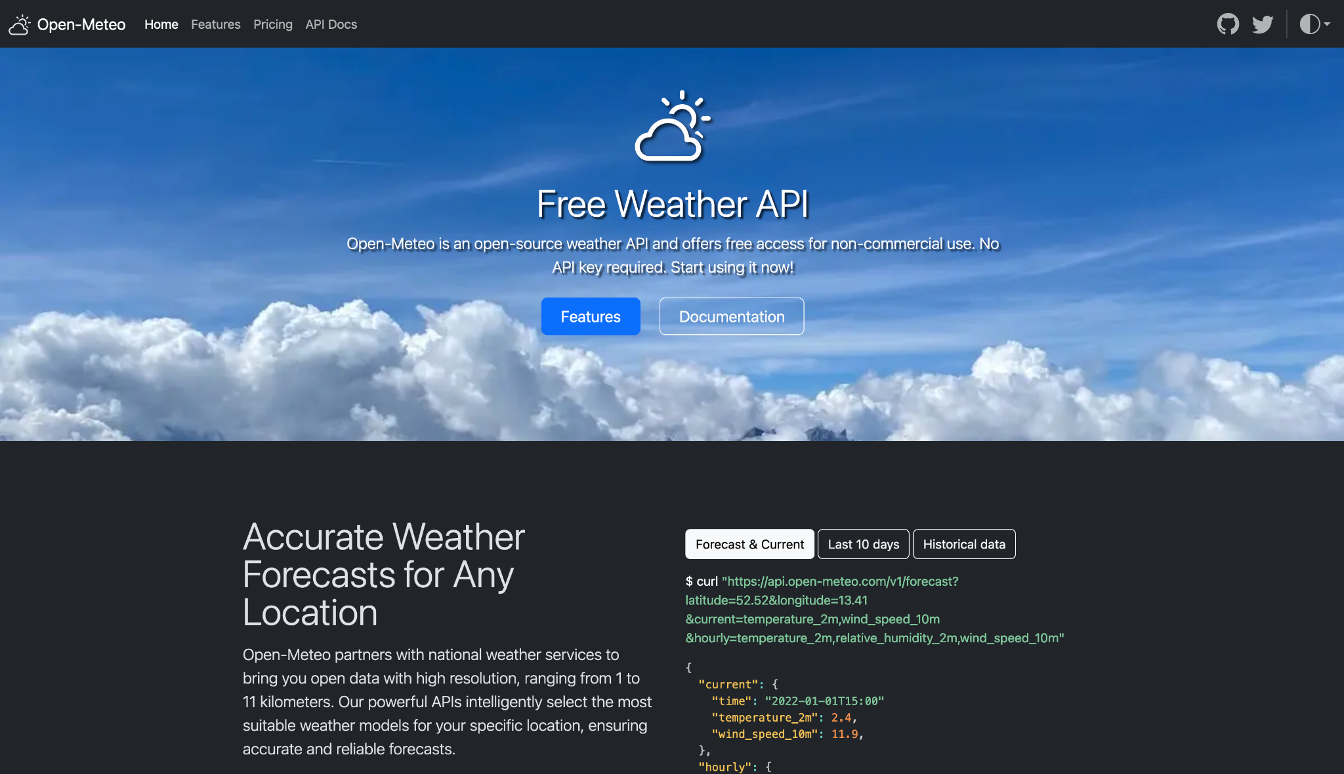
2 연구 내용
2.2 데이터 수집
https://open-meteo.com/
Open-Meteo
무료 오픈 API를 통해서 기상 , 대기 오염 등의 여러 데이터를 가져올 수 있다.
Time Interval
Latitude , Longitude
(그림 3) Open-Meteo

Slide 5
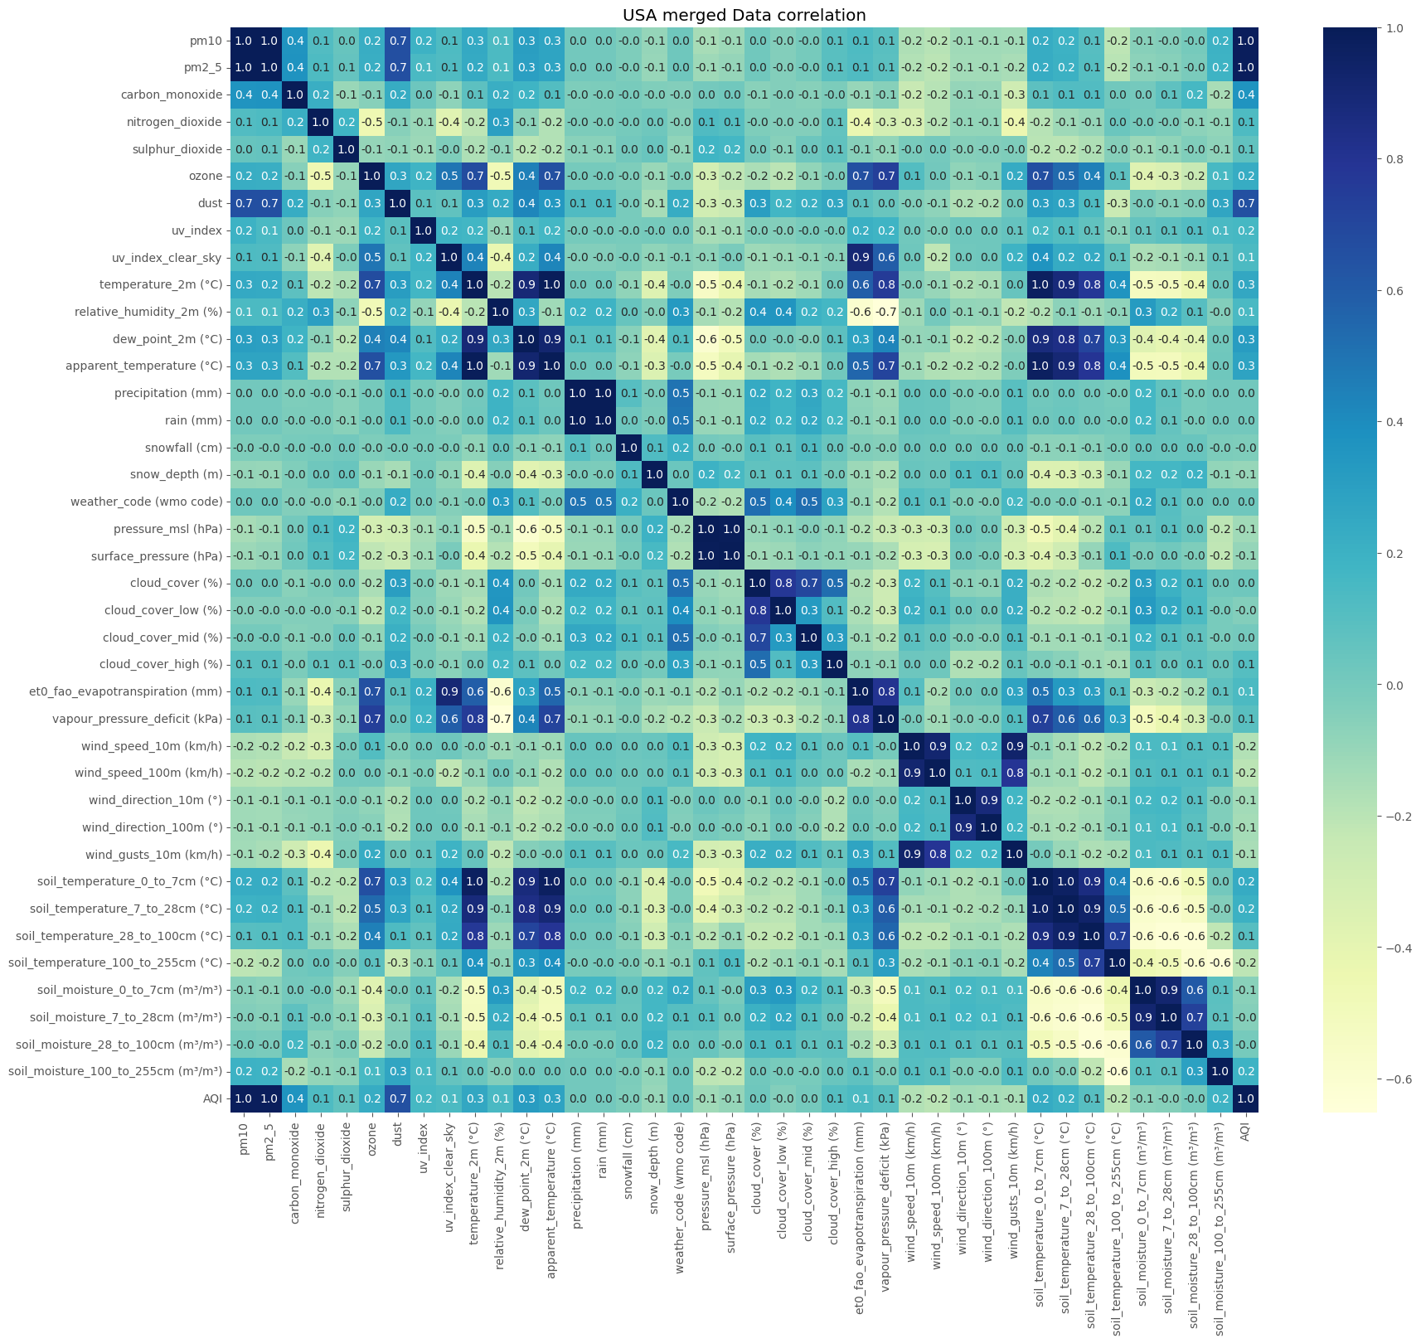
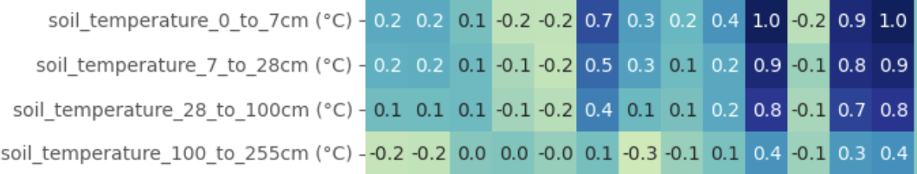

2 연구 내용
2.3 기술 분석
(그림 4) 변수 간 상관계수 히트맵
고도(高度)에 따라서 상관이 큰 패턴을 보임.
soil_temperature_0_to_7cm
soil_temperature_100_to_255cm

Slide 6
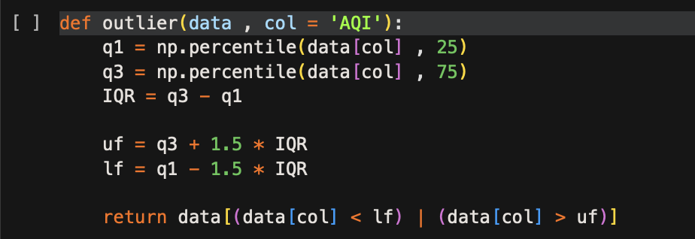
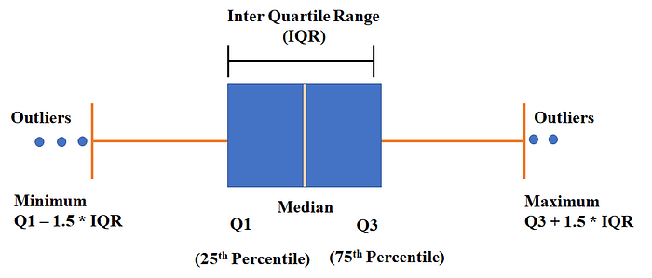
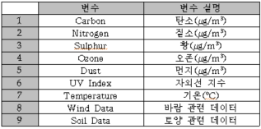
2 연구 내용
2.3 기술 분석
(그림 5) 상자수염그림 및 이상치 추출 샘플코드
(표 1) 변수구성표

Slide 7
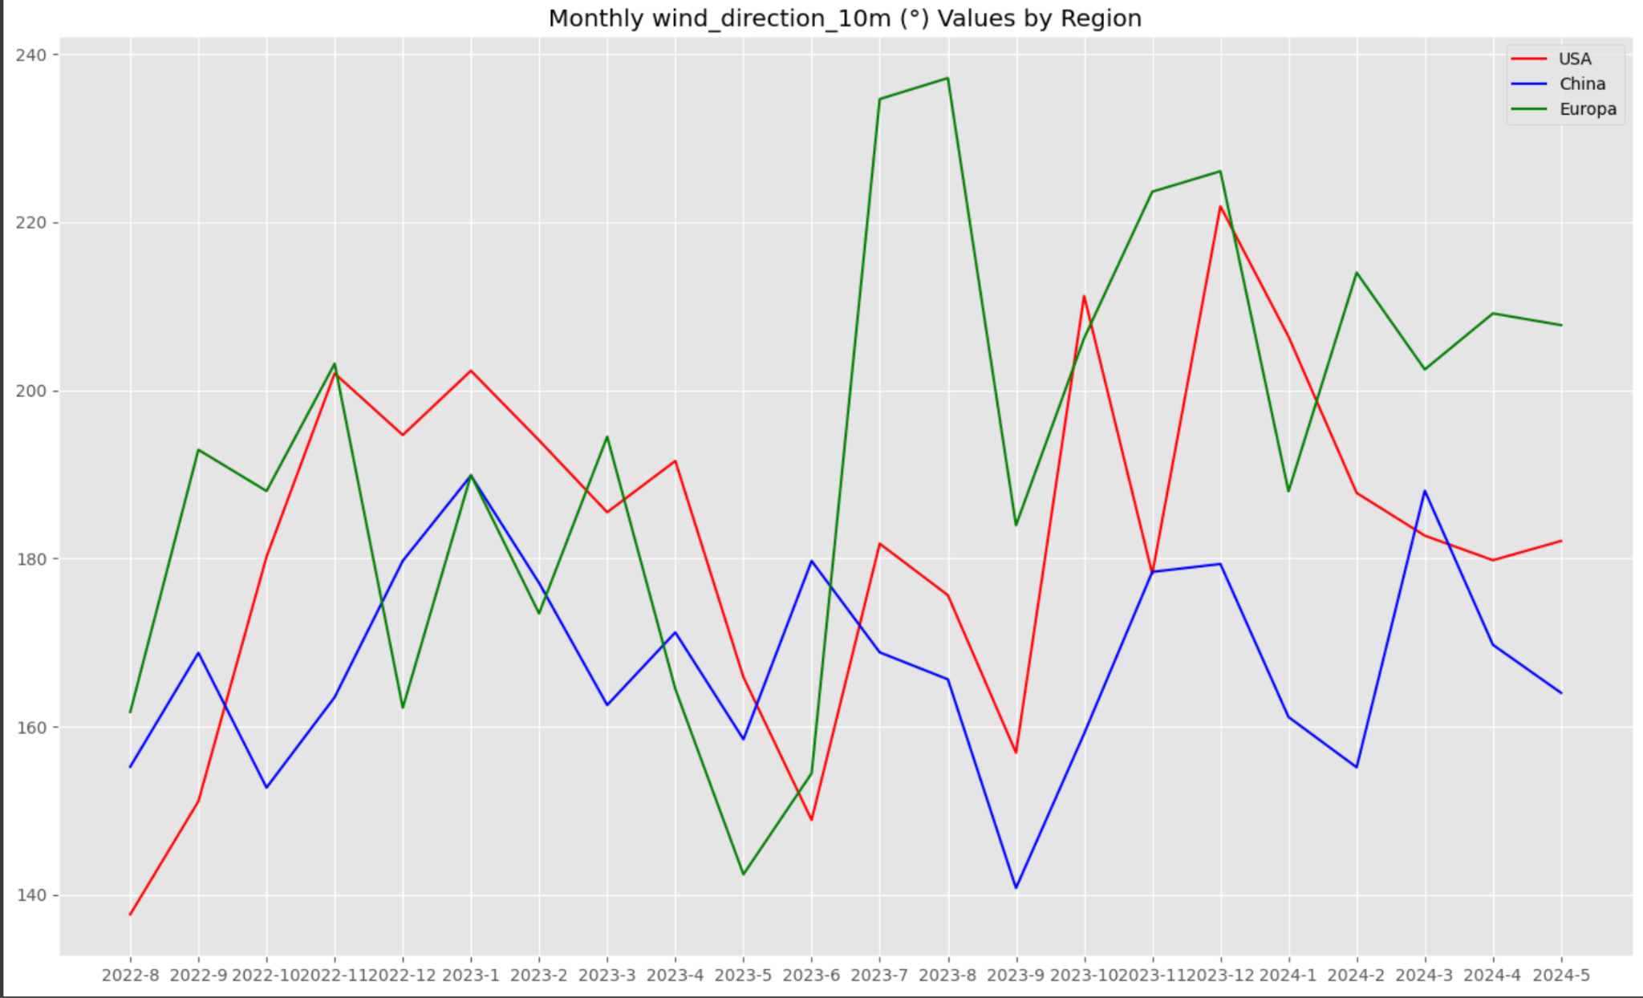

2 연구 내용
2.3 기술 분석
(표 2) 풍향에 따른 AQI 평균값
구성한 데이터를 토대로 추가적인 탐색적 데이터 분석을 진행한 결과, 오염물질 뿐 아니라 해당 지역의 바람의 세기, 기온, 습도 등이 상당한 영향을 주는 것으로 보인다.
(그림 6) 시간별 풍향의 변화

Slide 8
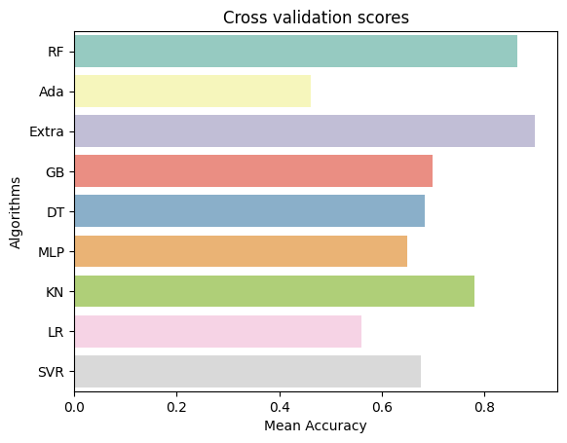
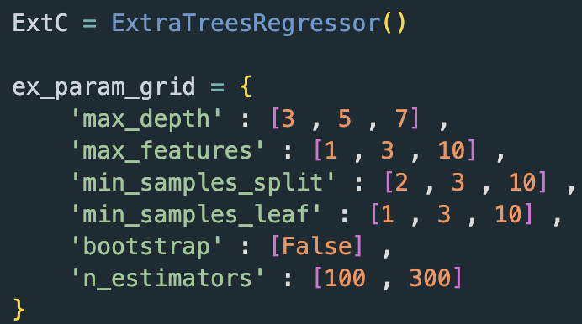
2 연구 내용
2.4 예측 분석
ExtraTrees
(그림 7) 기계학습 모델별 교차검증 스코어 및 모델튜닝 패러미터

Slide 9
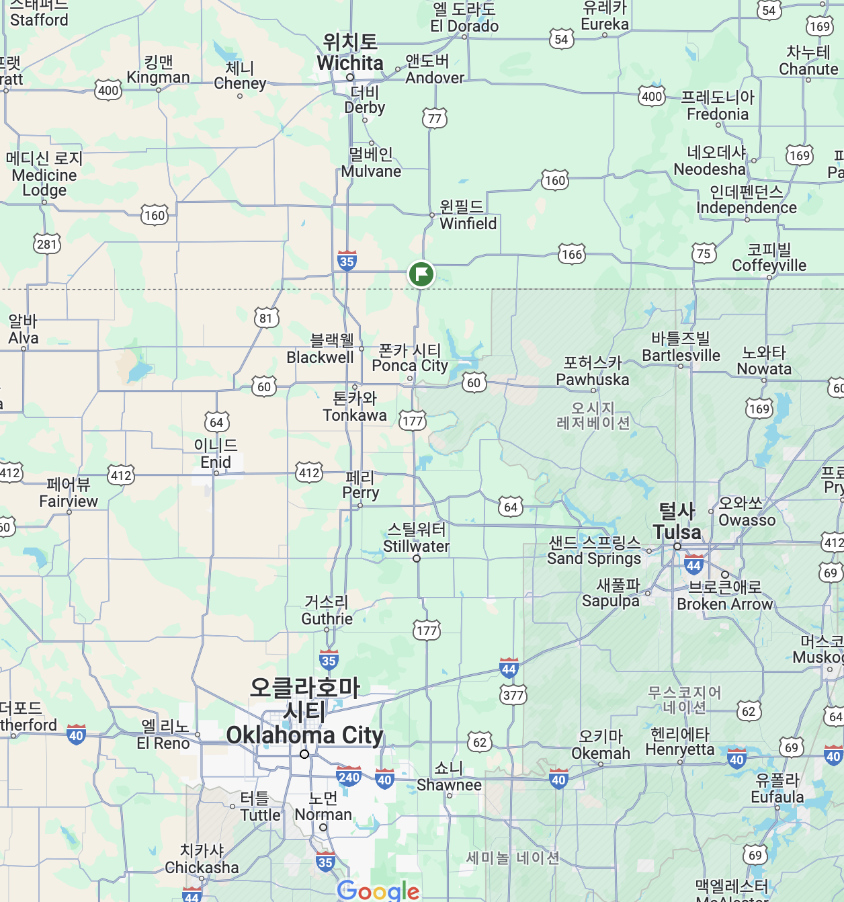
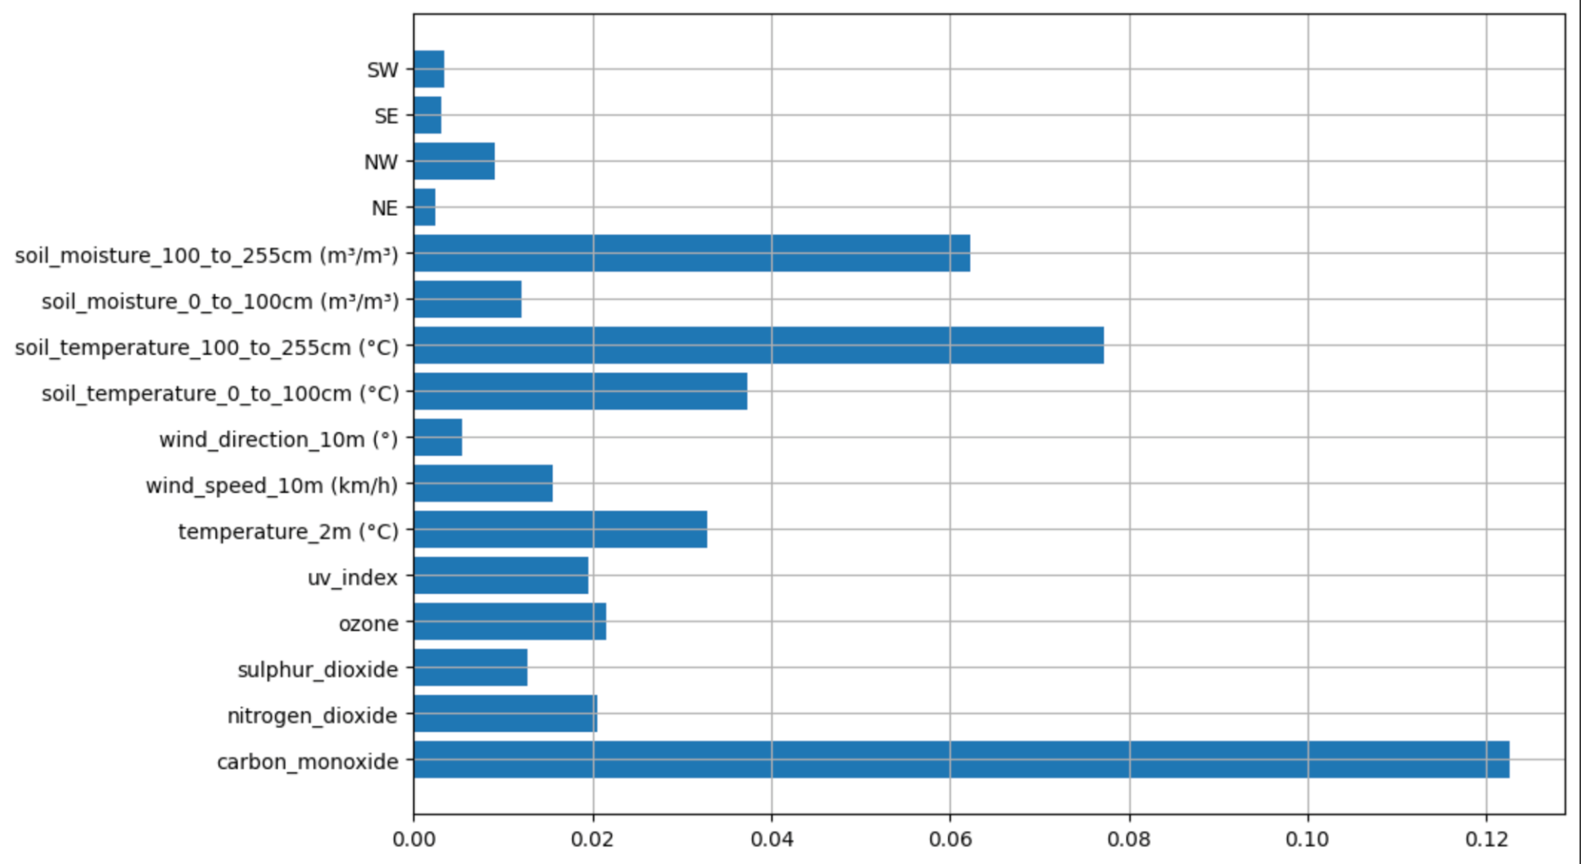
3 결론 및 향후 연구 계획
(그림 8) 변수 중요도 및 USA 데이터 수집 지역 지도
직접적으로 영향을 미치는 오염물질을 제외한 변수의 중요도는 토양의 습도나, 온도가 고도 100~255cm에서 측정된 값이 가장 중요하게 나왔다.

Slide 10
3 결론 및 향후 연구 계획
결과
오염물질의 여부 외, 공기나 토양의 습도, 바람의 속도나 정체여부, 풍향 등의 기상, 계절적인 요소들을 고려하여 판단할 필요가 있다고 판단된다.
향후 계획
데이터를 수집하기에 더 알맞은 장소를 고려하여 데이터를 수집함으로서 데이터의 품질을 높이고, 분석 요인을 더 확장하여 지리적요인, 인구통계적 요인등을 추가로 분석할 계획이다.

